Slide 1
Роботика

Slide 2
Класификација на роботот според начинот на управување
Во зависност од тракеторијата на управуање
Управување точка по точка
Управување по континуирана тракеторија
Во зависност од типот на управувачките кола роботи
Со отворен систем
Со затворен систем

Slide 3
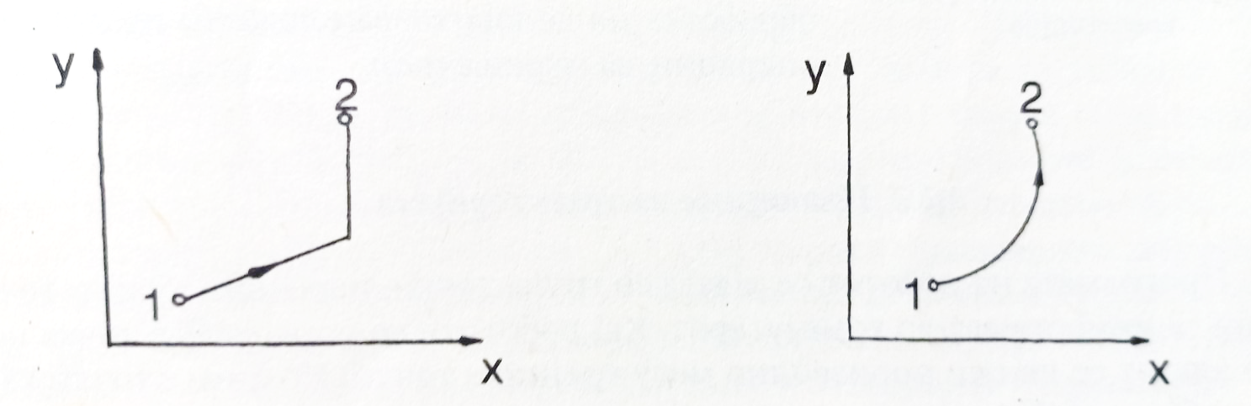
Роботи со управување точка по точка
Роботот се движи од точка до точка. Притоа постојат две основни структури на управување. Во првата степените на слобода не се движат истовремено, додека во втората степените на слбода се движат истовремено. Како последица на изборот на начинот на поместување од точка до точка имаме и различни траектории на поместување.

Slide 4
Роботи со управување точка по точка
Кај првата структура на управување секој од степените се движи со максимална брзина. Додека кај втората структура за секој дел од движењетот се пресметува времето потребно за движење на секој од степените на слобода, а како референтно се користи најдолгото време.
Типичен пример на робот со управување точка по точка е роботот за точкесто заварување.

Slide 5
Основни шеми на управување кај роботите
Управувањето на манипулаторот може да биде изведено како отворен или затворен систем. Секој од степените на системот посебно се придвижува.
Кај затворените системи, движењето се мери со сензор, кој најчесто е изведен во форма на инкрементален енкодер.
Погонот може да е изведен со DC/AC сервомотор, чекорен мотор, хидрауличен мотор или цилиндар и пенвматски извршни органи. Изборот зависи од точноста и силината што се бара од роботот.

Slide 6
Основни шеми на управување кај роботите
Роботите со отворен систем на управување користат чекорни мотори. Чекорниот мотор е мотор чиј ротор може прецизно да се заврти како резултат на испратен импулс. Тоа всушност е наједноставниот начин да се претворат електричните импулси во пропорционални, кружни движења со што всшност и се добива најевтино решение за управување на еден робот.

Slide 7
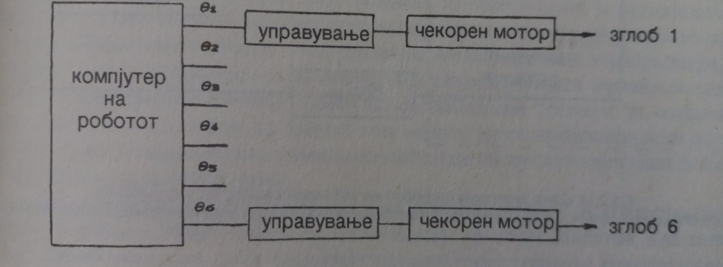
Основни шеми на управување кај роботите (Структура на зглобен мотор со 6 степени на слобода и отворен систем на управување)

Slide 8
Основни шеми на управување кај роботите
Една од главните карактеристики на чекорните мотори е таа што нивната максимална брзина зависи од торзиониот момент што го совладуваат.
Кај роботите моторот не само што треба да го совлада товарот од надворешното дејство, туку и од сопствената тежина и инерцијата на манипулаторот, кои зависат од позицијата што тој ја зафаќа.

Slide 9
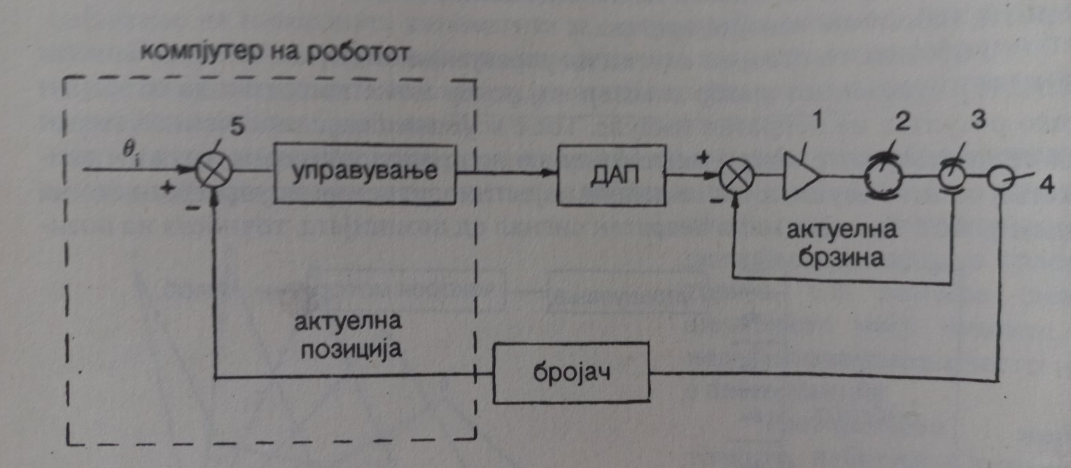
Блок дијаграм на робот со затворен систем на упраување

Slide 10
Блок дијаграм на робот со затворен систем на упраување
Затворениот систем на управување ја мери актуелната позиција и брзина, за секој од степените на движење и ги споредува со зададените вредности.
Сензорот за повратна врска, кој најчесто е изведен како инкрементален енкодер, обично е монтиран на роторот на моторот, а како резултат на вртењето испраќа импулси.
Споредувачот ги споредува влезната, зададената големина и онаа од бројачот на импулси и генерира сигнал на грешка, која преку дигитално/аналогниот претворувач служи да го движи DC моторот понатаму.

Slide 11
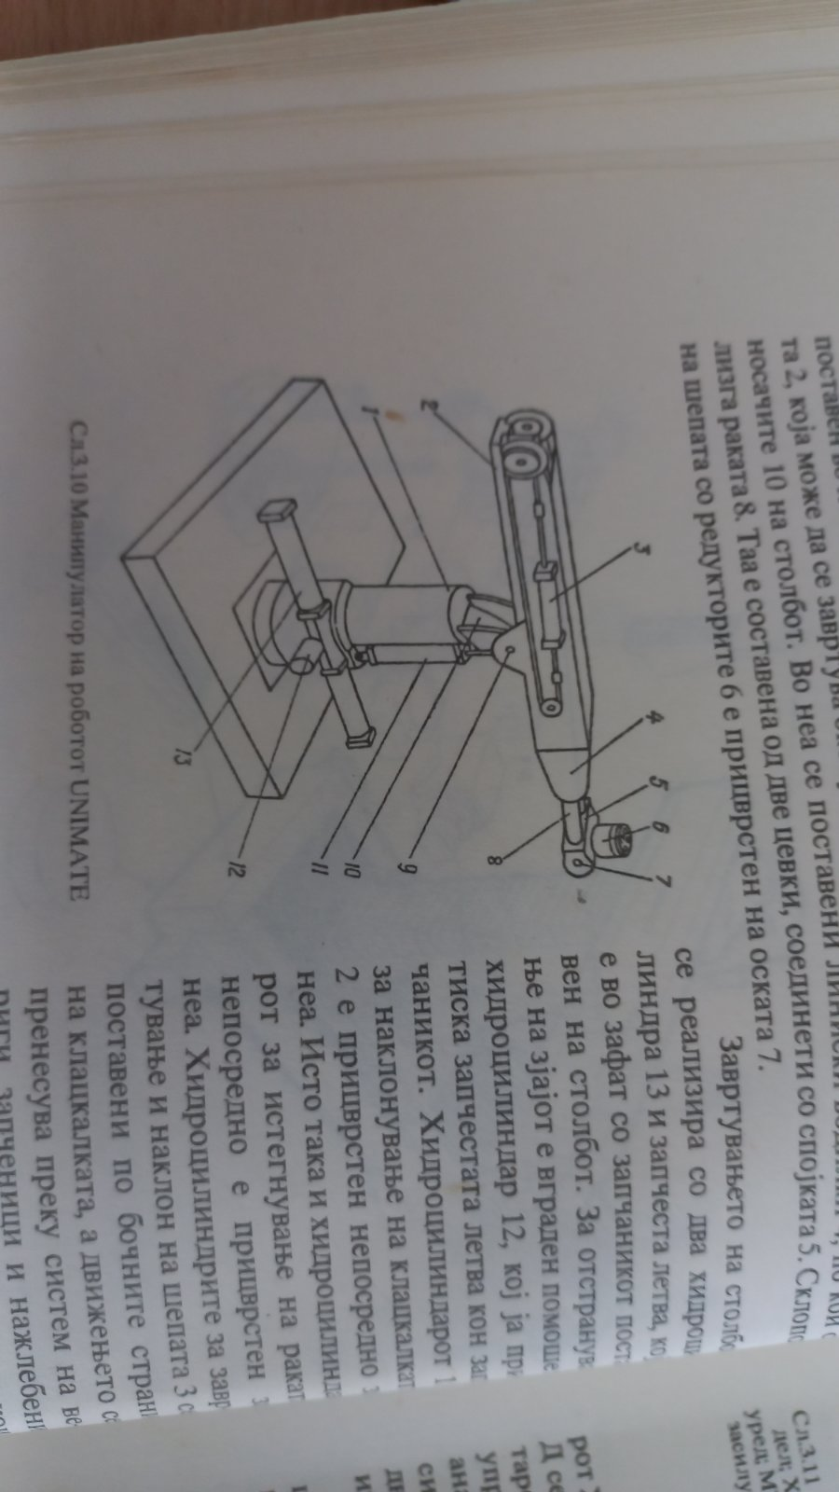
Пример на градба на робот со хидраулички погон

Slide 12
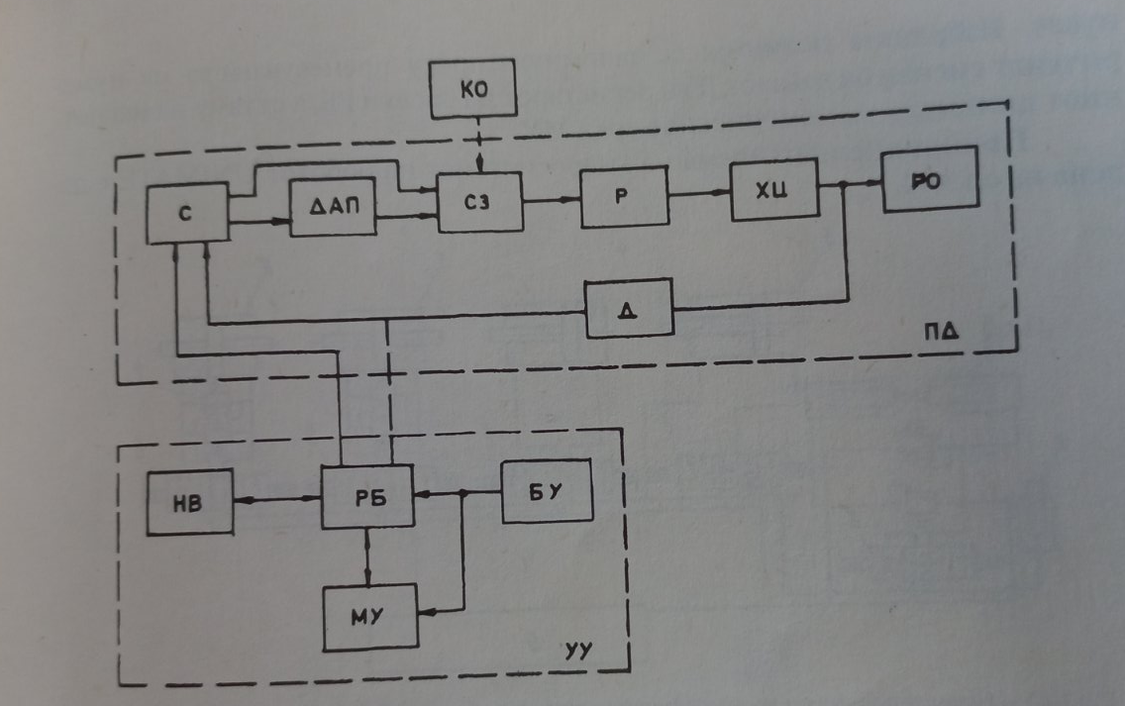
Структурна шема на робот со хидрауличен погон

Slide 13
Принцип на работа
Како погонски елемент на работниот орга се јавува хидроцилиндарот ХЦ кој е управуван од распоредникот Р. Нумеричкиот сигнал од давачот Д се споредува со управувачкиот сигнал, кој се добива од регистарот на броеви РБ. Како резултат на споредувањето се добива сигнал за управување по дожина и правец. Првиот сигнал поминува низ дигитално аналогна конверзија во ДАП, а вториот непосредно се пренесува на сервозасилувачот СЗ, кој го управува распоредникот Р. Работниот орган се движи се додека броевите што се добиваат од давашот на позиција не се изедначат со оној прочитан од меморискиот уред.

Slide 14
Принцип на работа
Меморирањето на податоци се врши на нискобрзински магнетен цилиндар. Прочитаната информација од цилиндарот за кратко време се чува во регистарот на броеви РБ, од каде што и се подава на срамнувачот С. Уредот за управување содржи, исто така и блок за управување БУ, кој управува со редоследот на читање на информациите и движеата на роботот, како и блок за надворешни врски НВ.

